Slide 1
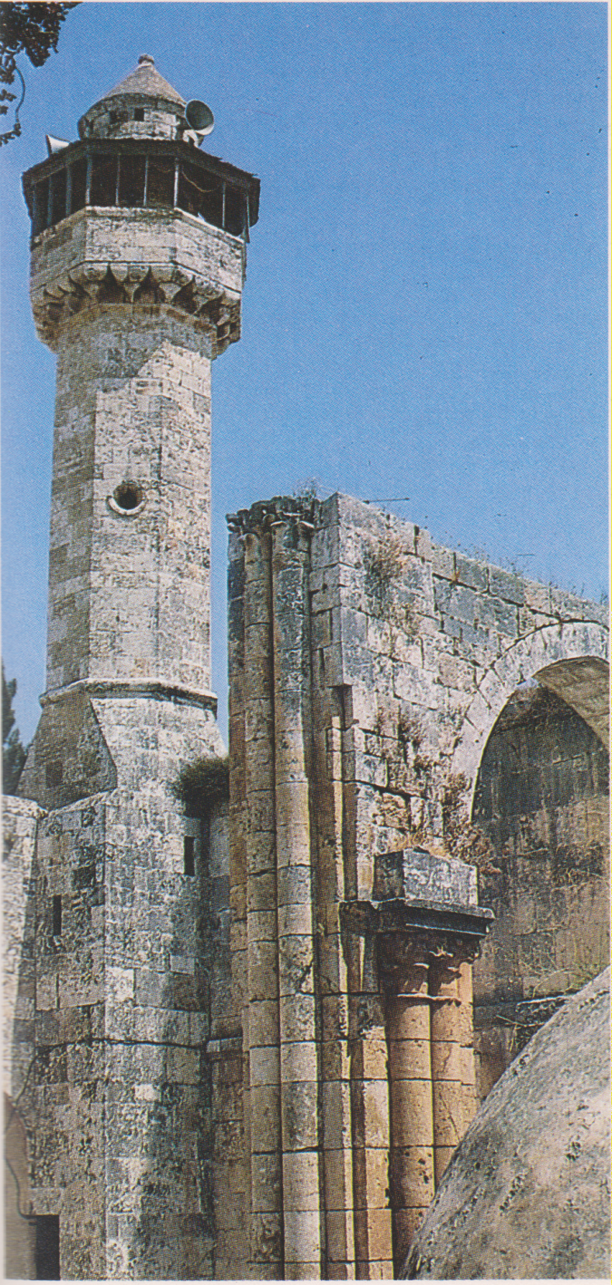
Samaria Sebaste

Slide 2
Steppa della Samaria nella Valle del Giordano

Slide 3
Vista panoramica della Samaria

Slide 4
Colline verdi di Samaria

